Slide 1
Муниципальное бюджетное дошкольное образовательное учреждение №23 «Светлячок»
Непосредственная образовательная деятельность с дошкольниками средней группы.
Тема:
«ГЕША – гость из космоса»
Разработала: воспитатель Чащихина Елена Сергеевна

Slide 2
Интеграция образовательных областей
Познавательное развитие
Речевое развитие
Художественно-эстетическое развитие
Физическое развитие
Социально-коммуникативное

Slide 3
Задачи.
Познавательное развитие:
Формировать представления детей о своём теле, его строении.
Развивать представления об окружающем мире (космосе, других планетах).
Закреплять умение различать и называть геометрические фигуры.
Упражнять в овладении действием замещения определённого количества предметов при отборе требуемого.
Учить определять в ходе элементарной опытнической деятельности свойства магнита.

Slide 4
Речевое развитие:
Пополнять и активизировать словарь детей.
Активизировать употребление в речи существительных, прилагательных, глаголов при описании предметов.
Совершенствовать монологическую и диалогическую речь.

Slide 5
Художественно-эстетическое развитие:
Упражнять в создании графического образа робота-инопланетянина из плоскостных геометрических фигур.
Развивать творчество и воображение.
Учить применять при создании образа природный и бросовый материал.

Slide 6
Физическое развитие:
Расширять знания об особенностях функционирования человеческого организма.
Обогащать двигательный опыт детей (во время подвижных игр и танцевальной деятельности).

Slide 7
Социально-коммуникативное развитие
Способствовать развитию общения и взаимодействия ребёнка со взрослым и сверстниками.
Учить детей взаимодействовать в парах (договариваться, распределять деятельность).

Slide 8
Методы и приёмы
Чтение стихотворения «Астроном»
Рассматривание иллюстраций из серии «Космос»
Знакомство с гостем – роботом Гешей
Беседа «Чем похож Геша на людей?»
Опытно-поисковая деятельность детей «Что притягивают руки Геши?» (свойства магнита)
Упражнение в парах «Заправь ракету топливом» (замещение определённого количества предметов при отборе требуемого)
Динамическая пауза «Космонавты готовятся к полёту»
Подвижная игра «Полёт» (на координацию речи и движения)
Художественное конструирование «Друзья-роботы для Геши» (с использованием геометрических фигур и различных материалов)
Сюрпризный момент «Подарки от Геши»
Танец «Мы – роботы»

Slide 9
Оборудование и материалы
Иллюстрации из серии «Космос», декоративные звёзды.
Игрушка «Геша».
Предметы и игрушки из различных материалов (из дерева, металла, пластмассы, бумаги и т.д.).
Раздаточный материал: карточки с двумя полосами, кружки-фишки, ракеты.
Цветной картон (по количеству детей), плоскостные геометрические фигуры разного размера и цвета, бросовый материал (бусины различной фактуры, разноцветные счётные палочки , макароны и т.д.).
Ободки с антеннами.
Музыкальный проигрыватель.

Slide 10
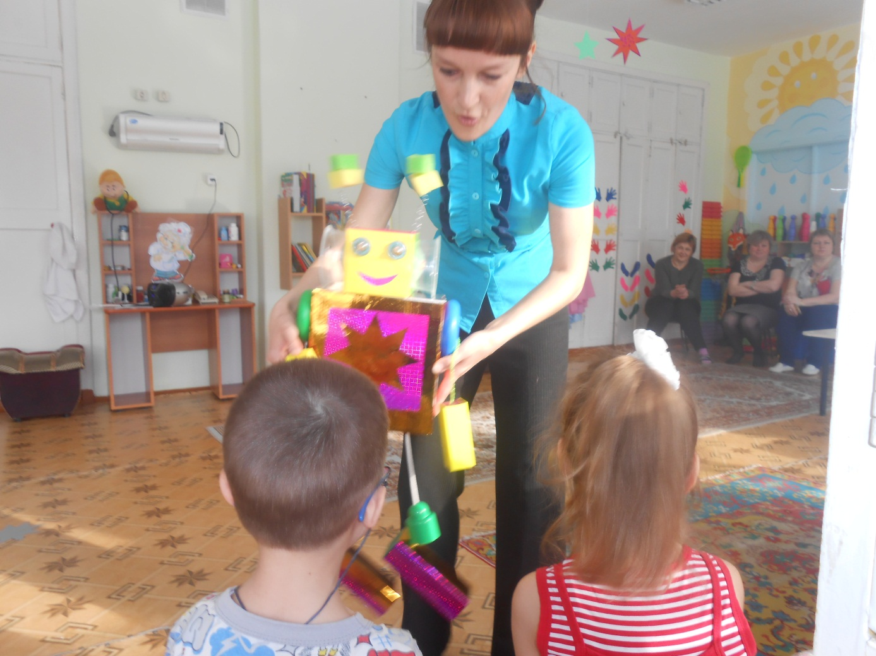
Непосредственная образовательная деятельность
«Знакомимся с Гешей»

Slide 11
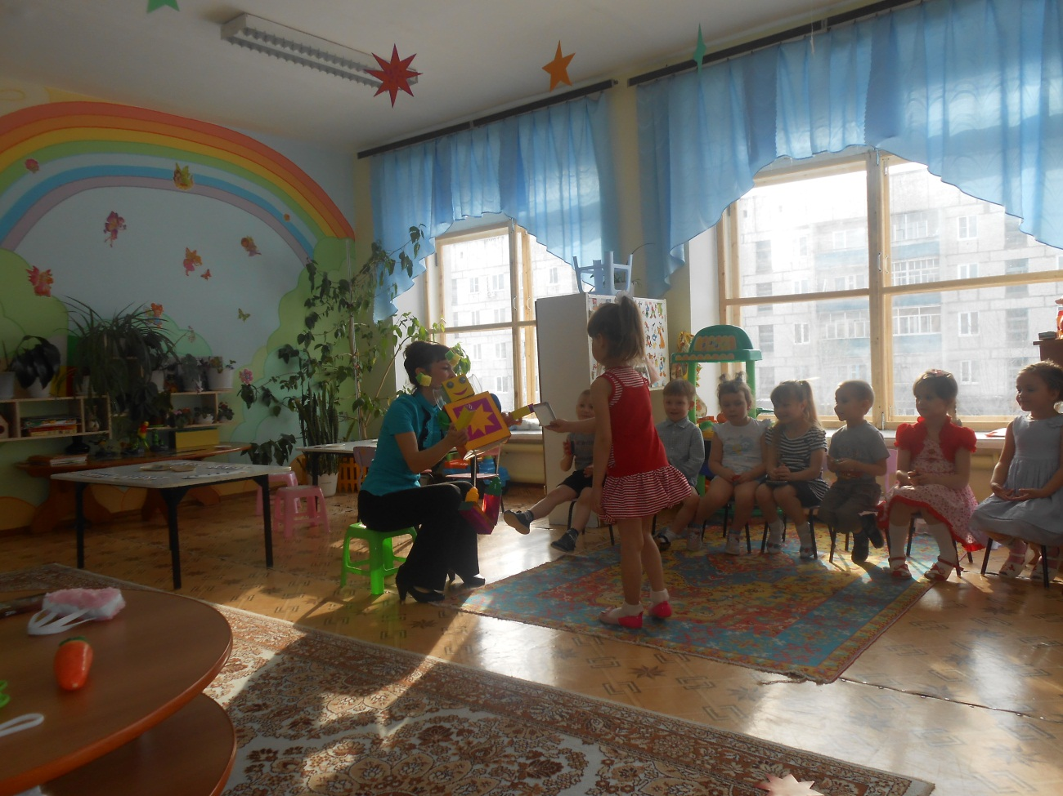
Опытно-поисковая деятельность детей «Что притягивают руки Геши?»

Slide 12
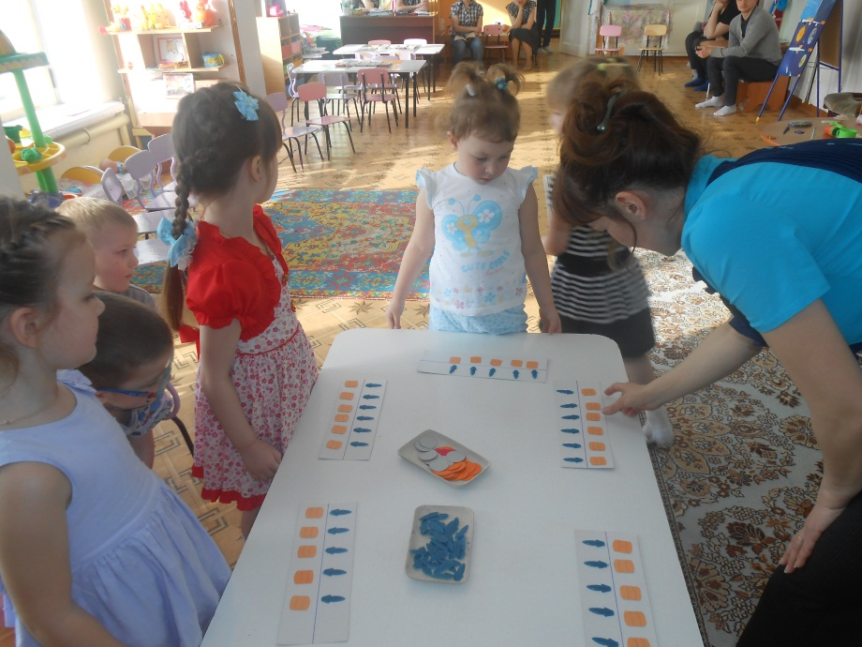
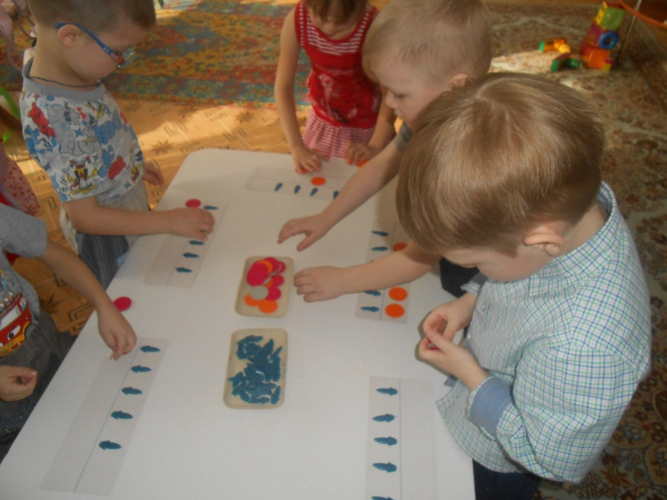
Упражнение «Заправь ракету топливом»

Slide 13
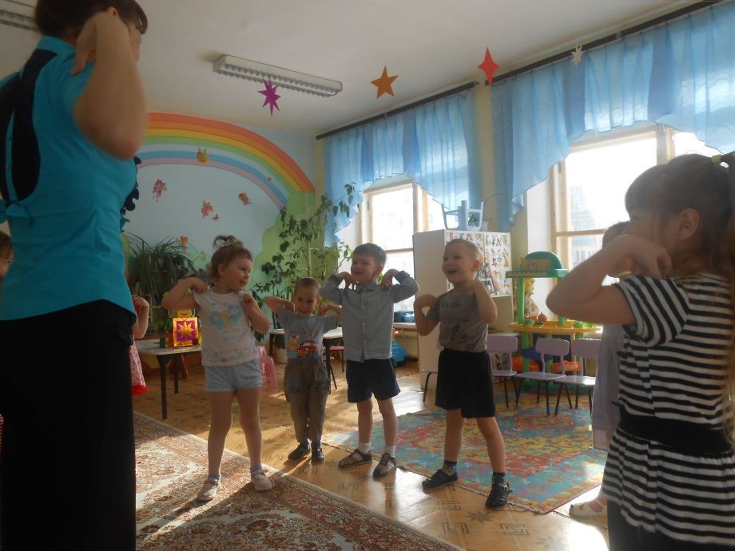
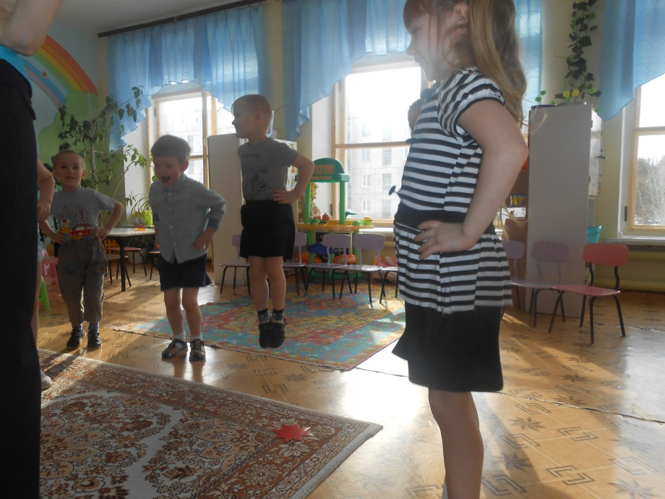
Динамическая пауза
«Космонавты готовятся к полёту»

Slide 14
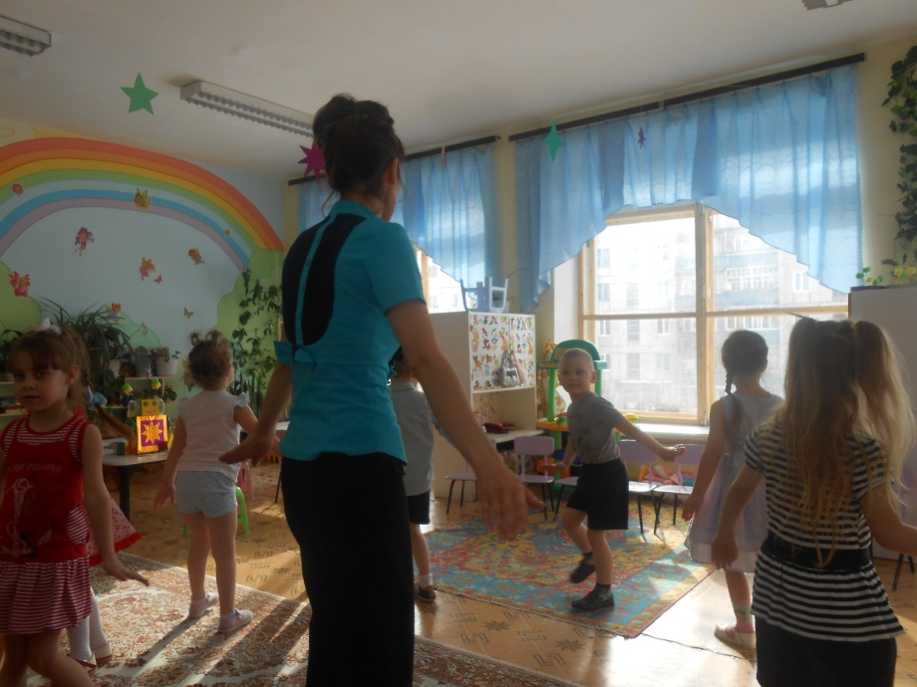
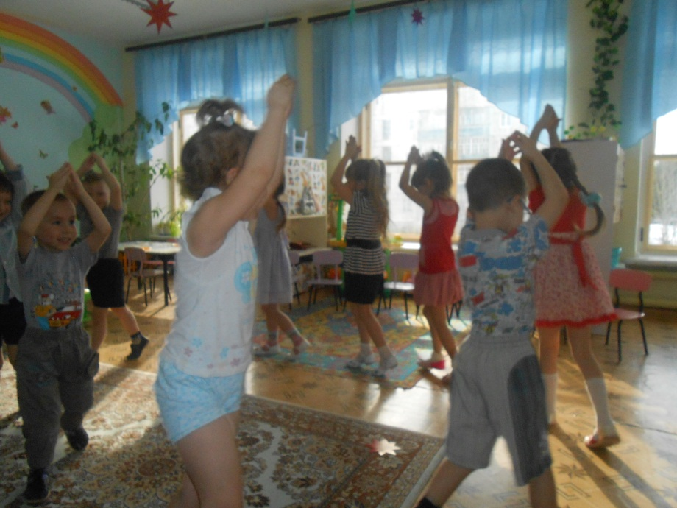
Игра на координацию речи и движения «Полёт»

Slide 15
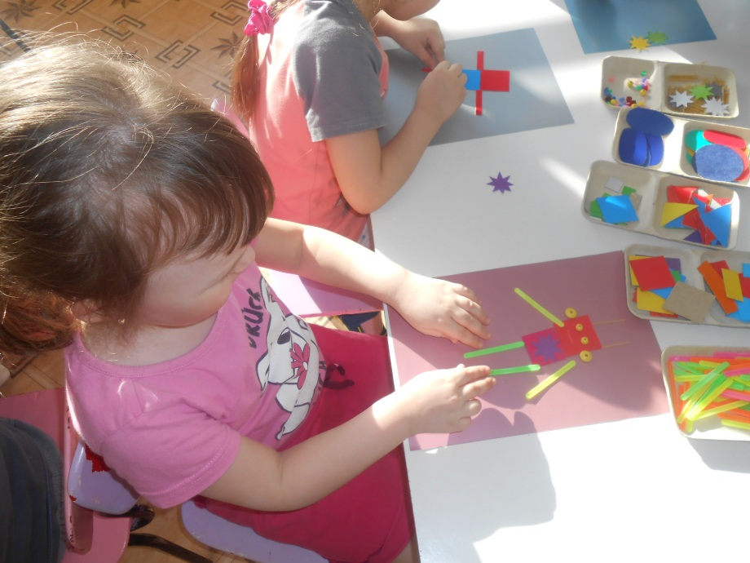
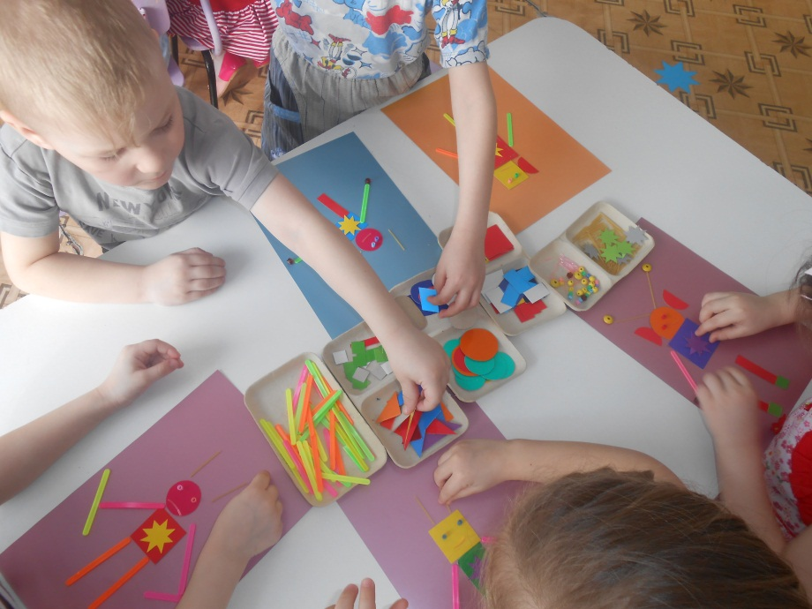
Художественное конструирование
«Друзья для Геши»

Slide 16
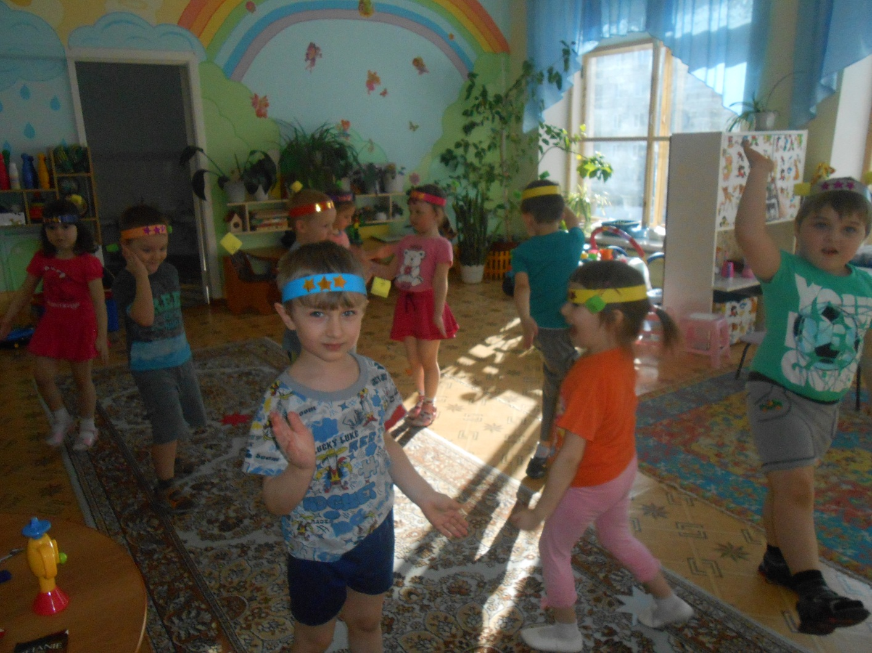
Танцуем с Гешей

Slide 17
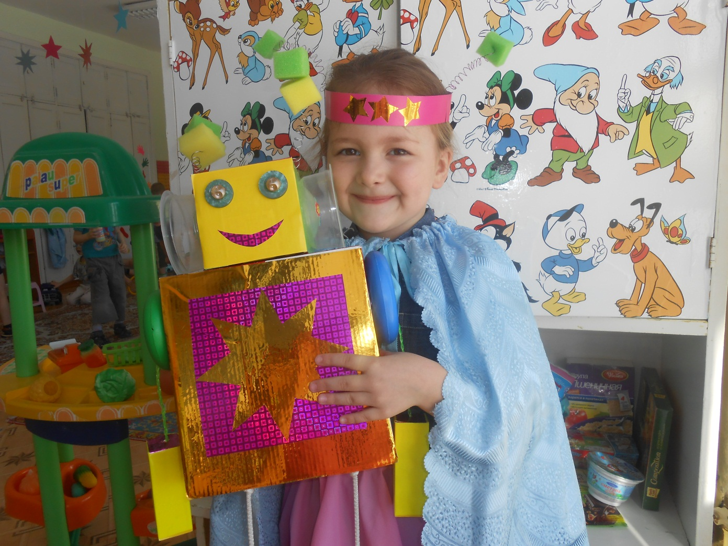
Геша живёт в нашей группе

